Slide 1
Disponibilidad Hídrica en las Unidades Hidrográficas Chamán, Jequetepeque, Chicama, Moche, Virú, Huamansaña y Santa
Ph.D Pablo Huerta Fernández

Slide 2
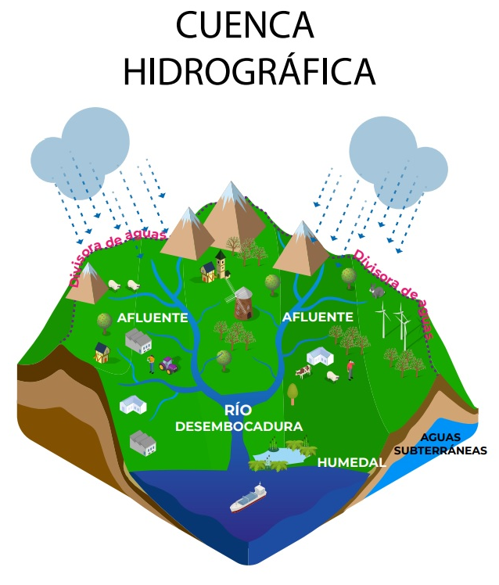
La cuenca hidrográfica es la unidad básica de planificación, gestión y manejo del agua.
Bajo este enfoque, la Autoridad Nacional del Agua, mediante Resolución Ministerial N°033-2008-AG, aprueba la delimitación de 159 unidades hidrográficas en nuestro país. Esta división ha permitido a la Autoridad Nacional del Agua conformar 14 Autoridades Administrativas del Agua (AAA) a nivel nacional.

Slide 3
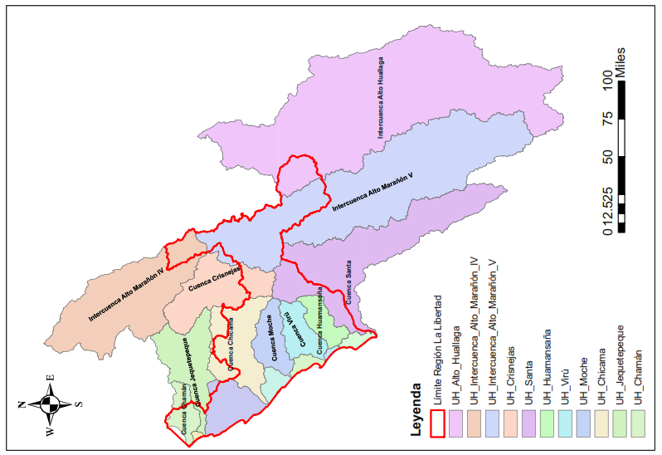
El límite de la región La Libertad intercepta las siguientes unidades hidrográficas:
Chamán (65.68%).
Jequetepeque (4.80%).
Chicama (75.12%).
Moche (100%).
Virú (100%).
Huamansaña (100%).
Santa (18.40%).
Crisnejas (19.46%)
Intercuenca Alto Marañón IV (9.44%).
Intercuenca Alto Marañón V (17.43%)
Intercuenca Alto Huallaga (4.30%).

Slide 4
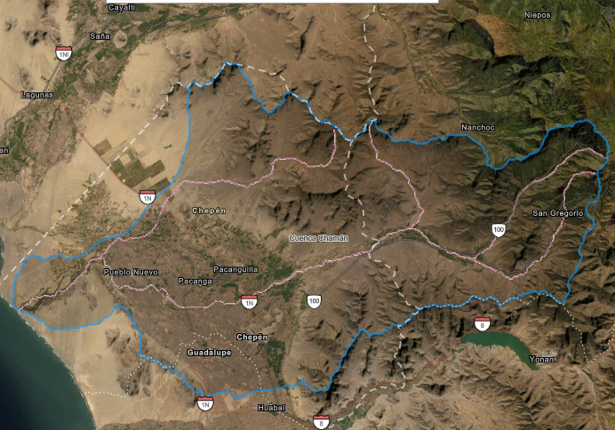
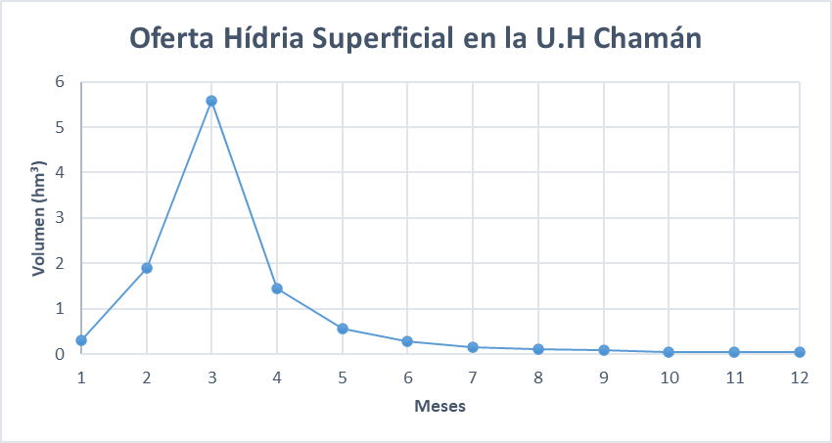
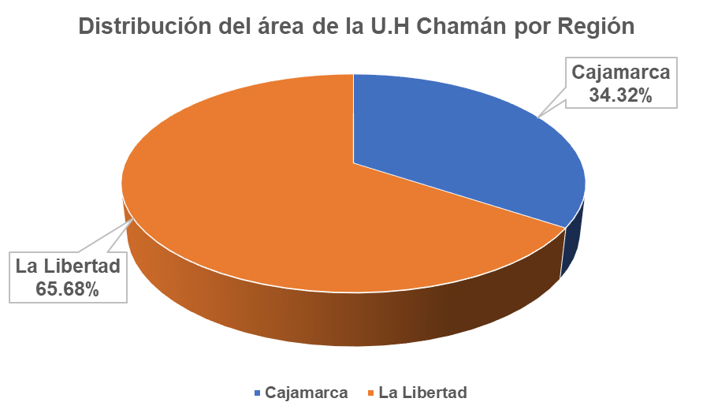
Unidad Hidrográfica Chamán
Área: 1343 km²
Demandas de uso de agua – U.H Chamán
 | Tipo de Uso | Volumen (hm³) | Total (hm³)
Uso Consuntivo | Agrario | 274.4 | 283.51
 | Poblacional | 8.98
 | Otros Usos | 0.13
Uso NO consuntivo | Energético | 0.01 | 0.01
Oferta hídrica superficial promedio anual = 10.56 hm³
^{Fuente: ANA, 2022}
Fuente: SENAMHI, Producto HyM GR2M
Nota: Dado que la oferta hídrica superficial de la unidad hidrográfica Chamán es inferior a la demanda hídrica, el embalse formado por la presa Gallito Ciego juega un rol de regulación muy importante.
Área agrícola
39,529 ha
Fuente: R.M. N° 322-2020-MIDAGRI

Slide 5
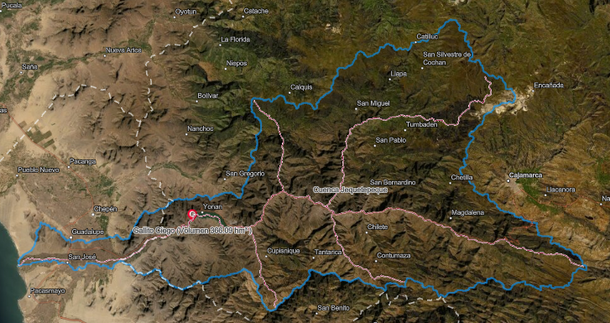
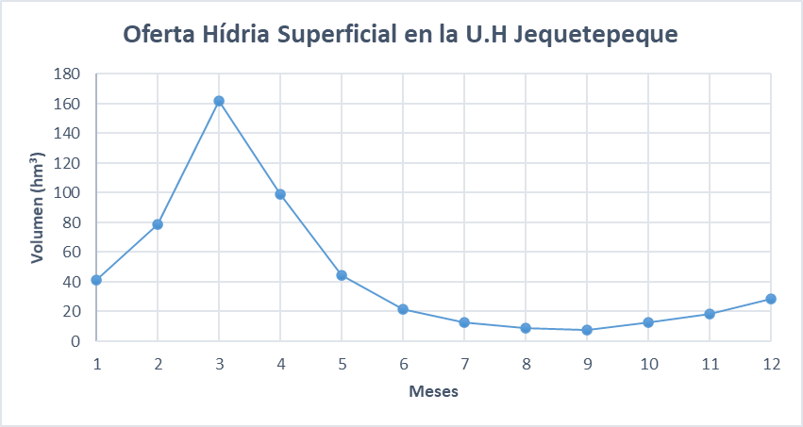
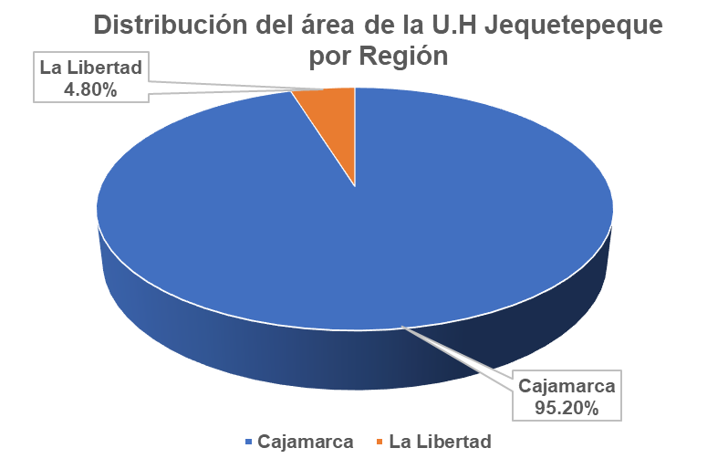
Unidad Hidrográfica Jequetepeque
Área: 3935 km²
Oferta hídrica superficial promedio anual = 535.57 hm³
Fuente: SENAMHI, Producto HyM GR2M
Demanda de uso de agua – U.H Jequetepeque
 | Tipo de Uso | Volumen (hm³) | Total (hm³)
Uso Consuntivo | Agrario | 174.63 | 182.57
 | Poblacional | 6.32
 | Minero | 0.50
 | Industrial | 0.25
 | Pecuario | 0.15
 | Otros Usos | 0.72
Uso NO consuntivo | Energético | 577.91 | 577.91
TOTAL |  |  | 760.48
Área agrícola
127,978 ha
Fuente: R.M. N° 322-2020-MIDAGRI

Slide 6
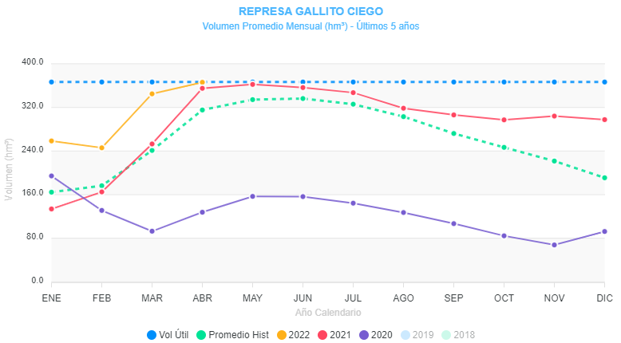
Embalse Gallito Ciego
El embalse formado por la presa Gallito Ciego abastece las demandas de las unidades hidrográficas aledañas, llegando incluso abastecer incluso las demandas de la unidad hidrográfica ZAÑA y CHAMÁN.
A la fecha, el embalse se encuentra al 99.90% de su capacidad de almacenamiento.

Slide 7
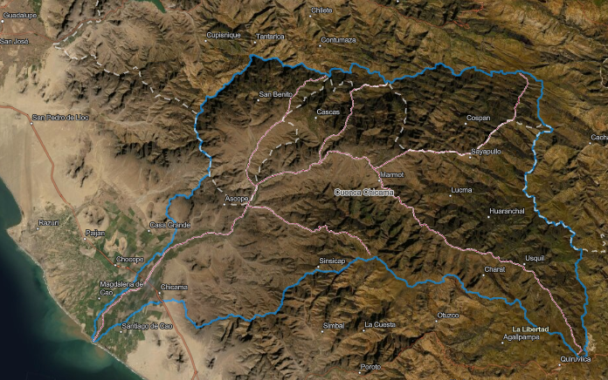
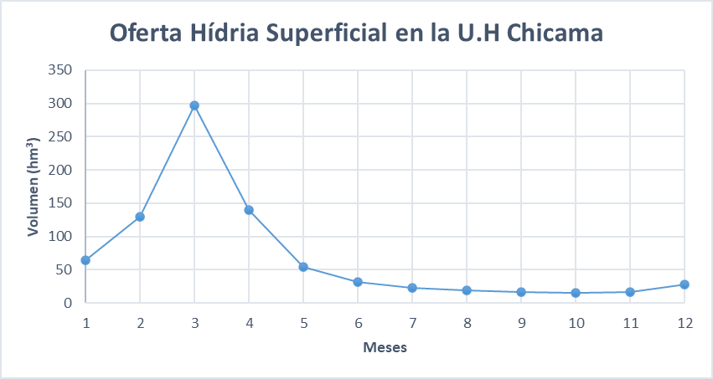
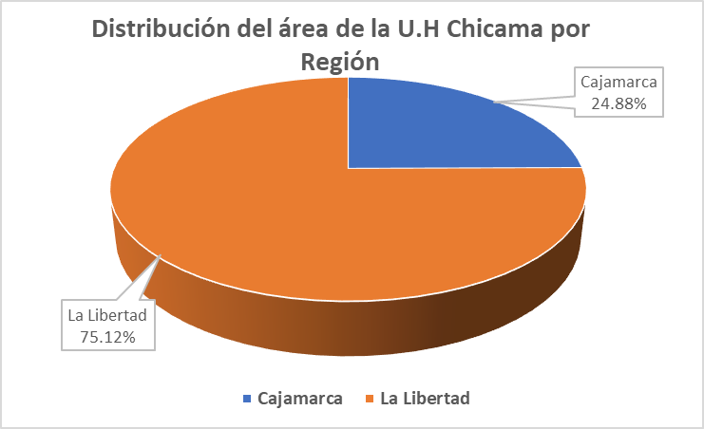
Unidad Hidrográfica Chicama
Área: 4494 km²
Oferta hídrica superficial promedio anual = 836.07 hm³
Fuente: SENAMHI, Producto HyM GR2M
Demanda de uso de agua – U.H Chicama
 | Tipo de Uso | Volumen (hm³) | Total (hm³)
Uso Consuntivo | Agrario | 147.19 | 152.52
 | Poblacional | 3.98
 | Minero | 0.20
 | Industrial | 0.61
 | Pecuario | 0.40
 | Otros Usos | 0.14
Uso NO consuntivo | Acuícola | 1.32 | 1.32
TOTAL |  |  | 153.84
Área agrícola
95,763 ha
Fuente: R.M. N° 322-2020-MIDAGRI

Slide 8
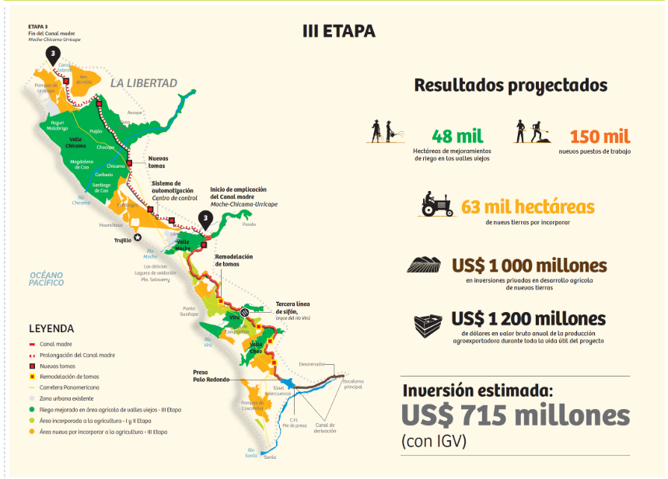
PROYECTO CHAVIMOCHIC TERCERA ETAPA
Descripción del proyecto
Ubicación geográfica
Costos del proyecto
Objetivo: Incorporar a la actividad agrícola Tierras Eriazas, en los valles de Moche, Chicama, Viru y Chao.
Beneficios: 536,868 habitantes, 111,000 ha (mejoramiento de 48,000 ha y ampliación de 63,000 ha).
Inversión (S/)
3,148,962,778
Costo ET
91,274,283.42
Costo obra
3,057,688,494.58
Componentes (y/o Fases):
FASE I - Presa Palo Redondo capacidad de almacenamiento 366 MMC.
FASE II:
Automatización de Infraestructura mayor de riego.
Tercera Línea Cruce Río Virú, longitud: 3,501 m, Diámetro de tubería: 2.50 m.
Conducción Moche – Chicama – Urricape 127.76 km.
(Dpt. La libertad, Provincia Trujillo y Viru, Distritos Moche, Trujillo, Viru y Chao)
UF y UEI CHAVIMOCHIC – GORE LA LIBERTAD

Slide 9
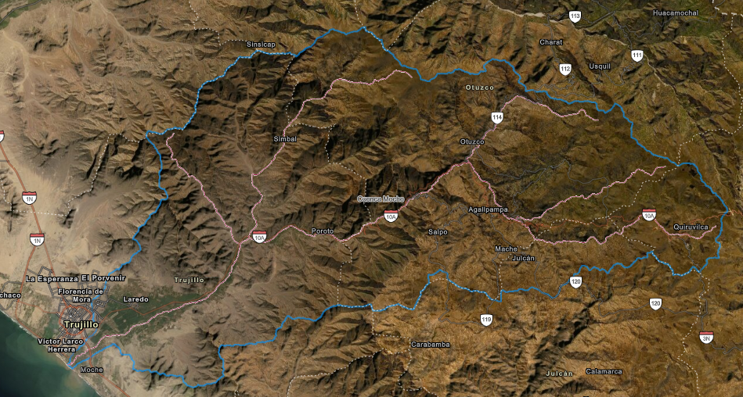
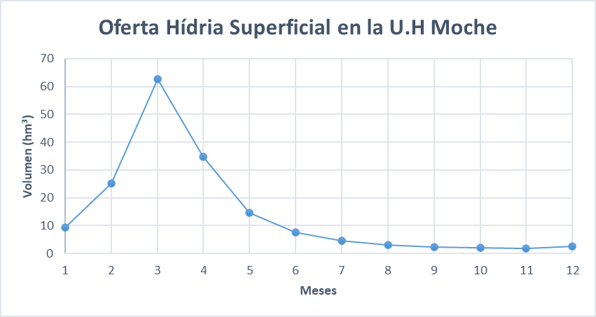
Unidad Hidrográfica Moche
Área: 2115 km²
Oferta hídrica superficial promedio anual = 170.95 hm³
Fuente: SENAMHI, Producto HyM GR2M
Demanda de uso de agua – U.H Moche
 | Tipo de Uso | Volumen (hm³) | Total (hm³)
Uso Consuntivo | Agrario | 127.93 | 146.43
 | Poblacional | 6.45
 | Minero | 1.58
 | Industrial | 9.69
 | Pecuario | 0.24
 | Recreativo | 0.16
 | Otros Usos | 0.38
Uso NO consuntivo | Acuícola | 4.09 | 4.09
TOTAL |  |  | 150.52
Área agrícola
83,079 ha
Fuente: R.M. N° 322-2020-MIDAGRI

Slide 10
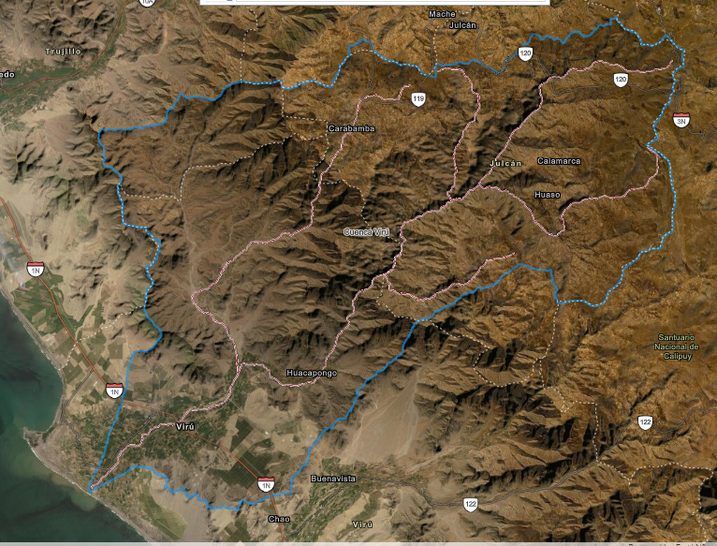
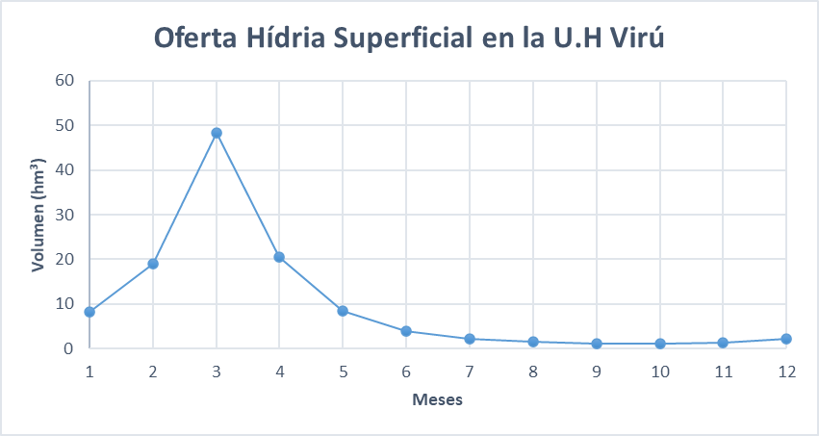
Unidad Hidrográfica Virú
Área: 1912 km²
Oferta hídrica superficial promedio anual = 118.16 hm³
Fuente: SENAMHI, Producto HyM GR2M
Demanda de uso de agua – U.H Virú
 | Tipo de Uso | Volumen (hm³) | Total (hm³)
Uso Consuntivo | Agrario | 125.75 | 133.05
 | Poblacional | 6.78
 | Industrial | 0.34
 | Pecuario | 0.03
 | Otros Usos | 0.15
Uso NO consuntivo | Energético | 107.72 | 107.72
TOTAL |  |  | 240.77
Área agrícola
54,467 ha
Fuente: R.M. N° 322-2020-MIDAGRI

Slide 11
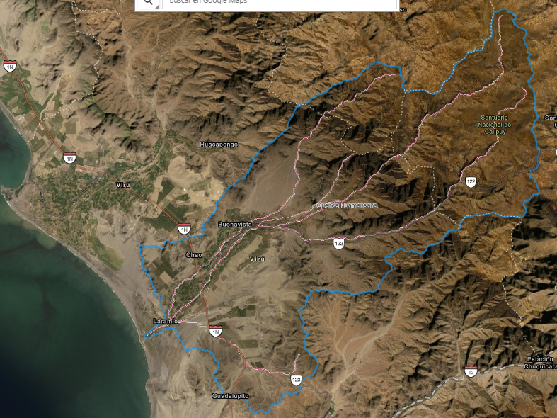
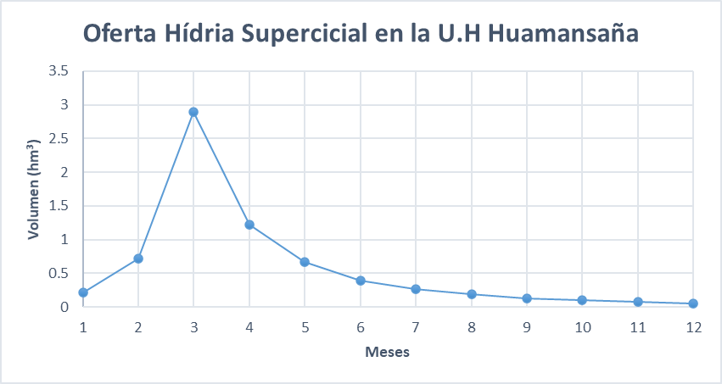
Unidad Hidrográfica Huamansaña
Área: 1429 km²
Oferta hídrica superficial promedio anual = 6.93 hm³
Fuente: SENAMHI, Producto HyM GR2M
Demanda de uso de agua – U.H Huamansaña
 | Tipo de Uso | Volumen (hm³) | Total (hm³)
Uso Consuntivo | Agrario | 139.71 | 147.44
 | Poblacional | 5.04
 | Minero | 0.02
 | Industrial | 1.63
 | Pecuario | 0.15
 | Recreativo | 0.00
 | Otros Usos | 0.89
TOTAL |  |  | 147.44
Área agrícola
24,131 ha
Fuente: R.M. N° 322-2020-MIDAGRI

Slide 12
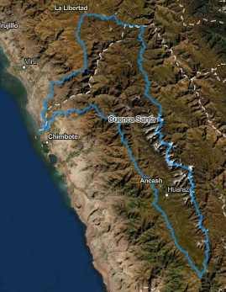
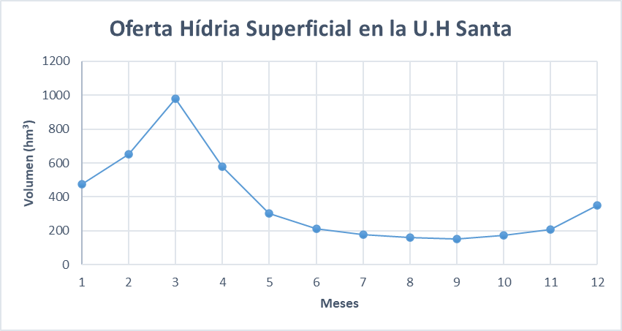
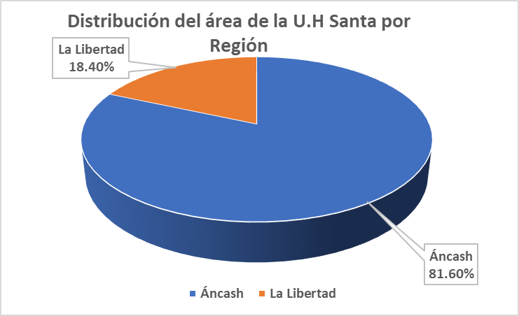
Unidad Hidrográfica Santa
Área: 11597 km²
Oferta hídrica superficial promedio anual = 4427.46 hm³
Fuente: SENAMHI, Producto HyM GR2M
Demanda de uso de agua – U.H Santa
 | Tipo de Uso | Volumen (hm³) | Total (hm³)
Uso Consuntivo | Agrario | 730.18 | 804.74
 | Poblacional | 49.49
 | Minero | 6.90
 | Industrial | 0.62
 | Pecuario | 0.02
 | Recreativo | 0.03
 | Otros Usos | 17.50
Uso NO consuntivo | Energético | 705.16 | 737.75
 | Acuícola | 32.28
 | Turístico | 0.31
TOTAL |  |  | 1542.49
Área agrícola
187,902 ha
Fuente: R.M. N° 322-2020-MIDAGRI

Slide 13
Gracias

